Slide 1
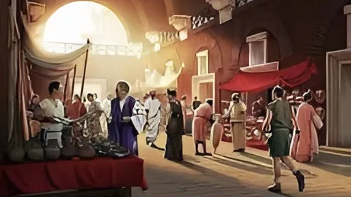
Városi élet – a mindennapokban
X
Ókori Róma
Készítette: Bajko Lőrinc, Mezei Miklós, Kállay János,
Kovács József, Török Kolos

Slide 2
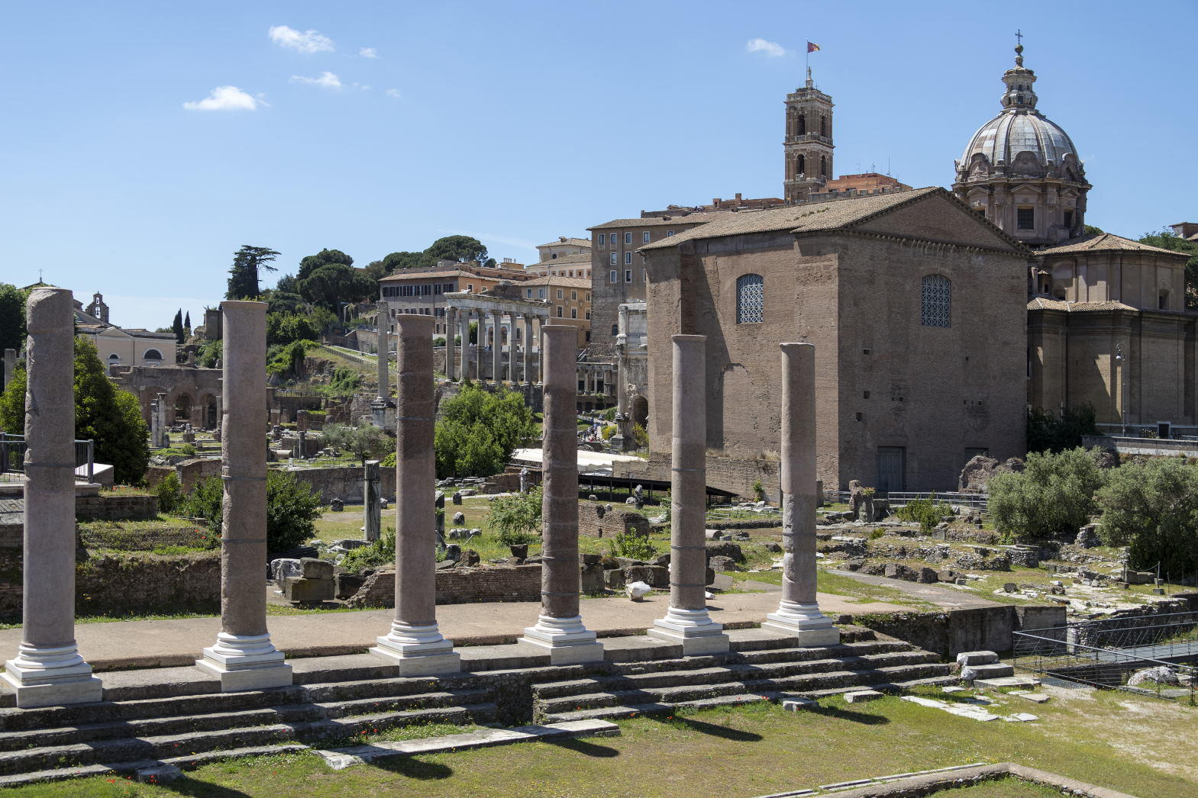
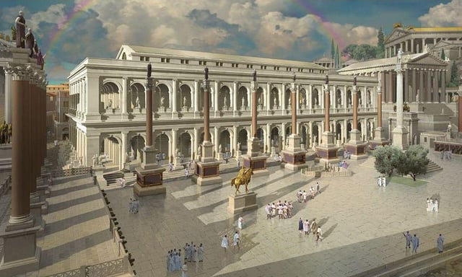
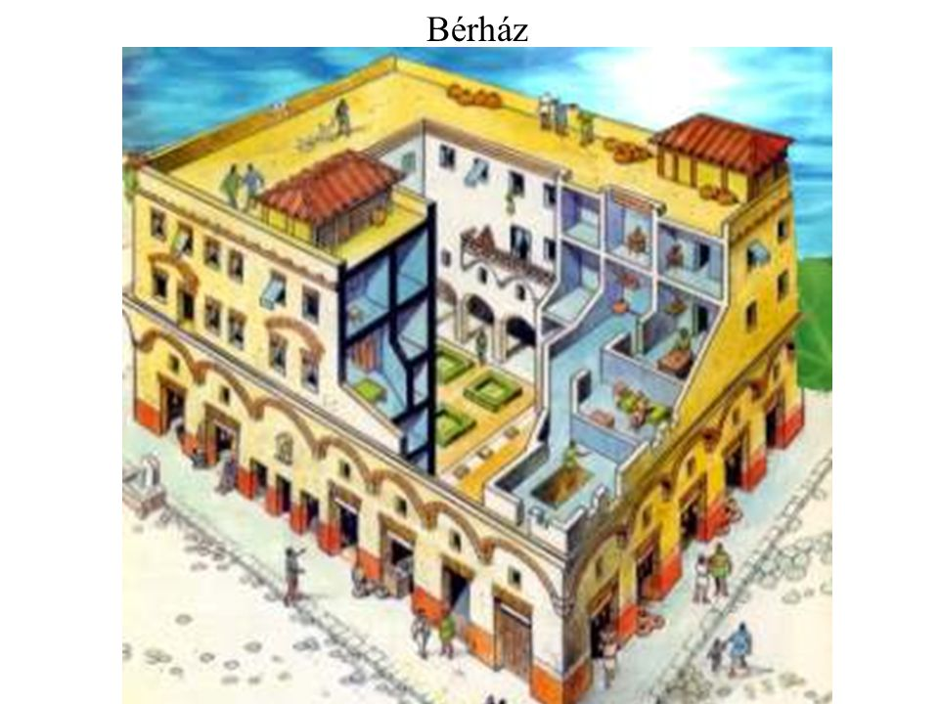
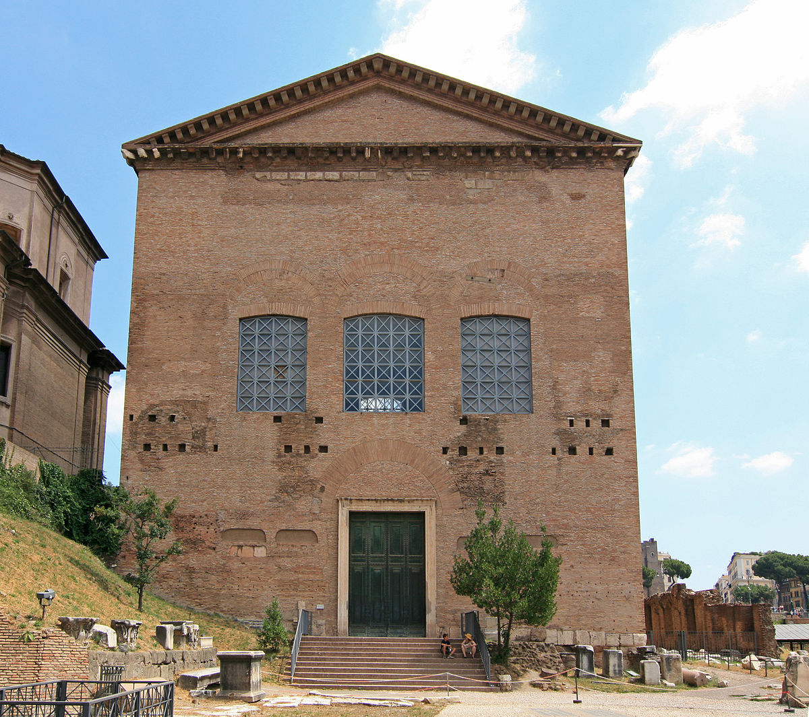
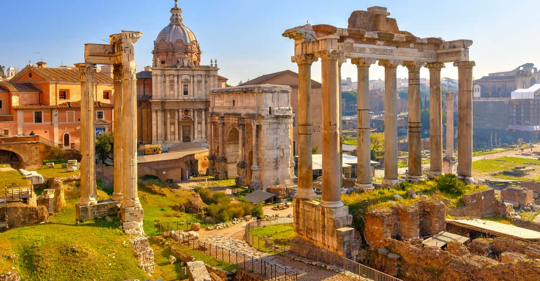
Városi Szerkezet és Építészet
X
Bérház
Curia
Róma városának szerkezete és építészete lenyűgöző volt. A városközpontban helyezkedett el a Forum Romanum, ahol a politikai és kereskedelmi élet zajlott. A fórumon találhatóak voltak a legfontosabb középületek, mint például a Curia (szenátus épülete), a Basilica Julia és a Basilica Aemilia (bírósági épületek), valamint számos templom és emlékmű.
A város különböző negyedekre volt osztva, amelyek mindegyike egy-egy különálló közösséget alkotott. A gazdagabb római polgárok luxusvillái a városközpont közelében helyezkedtek el, míg a szegényebb rétegek szűk, zsúfolt lakónegyedekben, úgynevezett insula-kban éltek. Ezek a többemeletes bérházak gyakran rossz állapotban voltak, és sokszor tűzveszélyesek is.
Forum Romanum
Basilica Aemilia
Basilica Julia

Slide 3
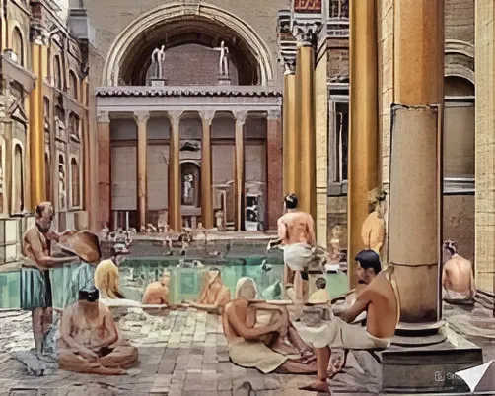
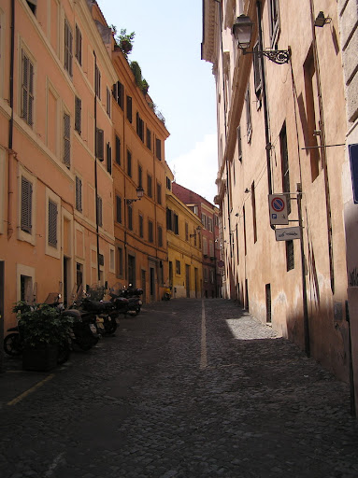
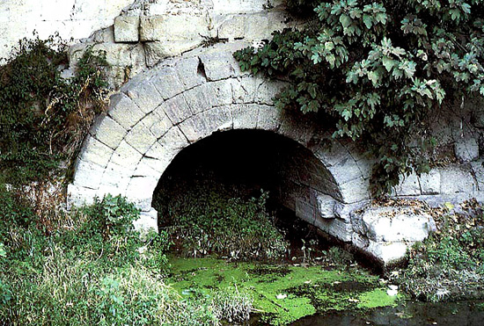
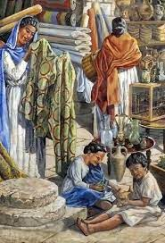
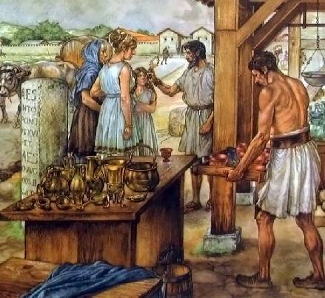
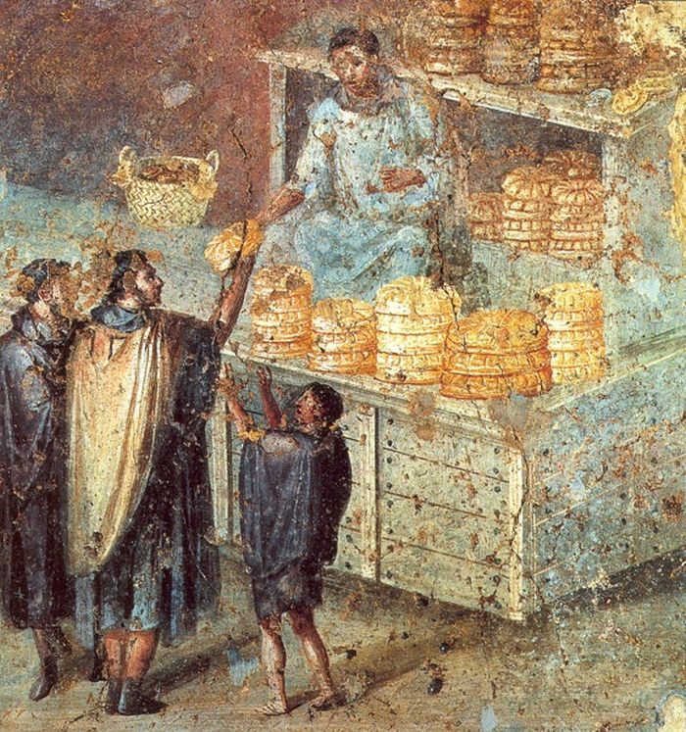
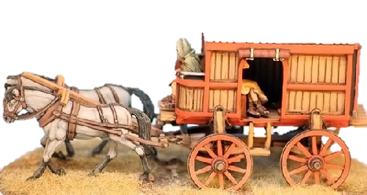
Közlekedés és Infrastruktúra
utca
X
Kereskedők
Róma utcái szűkek és zsúfoltak voltak, és a város forgatagában állandó volt a nyüzsgés. Az utak kövezettek voltak, és az utcákat kocsik, szekerek és gyalogosok töltötték meg. A városban jelentős közlekedési problémák voltak, különösen a piacok környékén, ahol a kereskedők és vásárlók miatt különösen nagy volt a forgalom.
A városi infrastruktúra részeként Rómában fejlett vízellátó és csatornarendszer működött. Az aquaductus-ok (vízvezetékek) a városba szállították a friss vizet a közeli forrásokból, és több nyilvános és magánfürdőt, valamint szökőkutat láttak el. A Cloaca Maxima, azaz a város főcsatornája, a szennyvizet vezette el.
Kereskedők
Cloaca Maxima
Fürdők
Nyüzsgés szekér

Slide 4
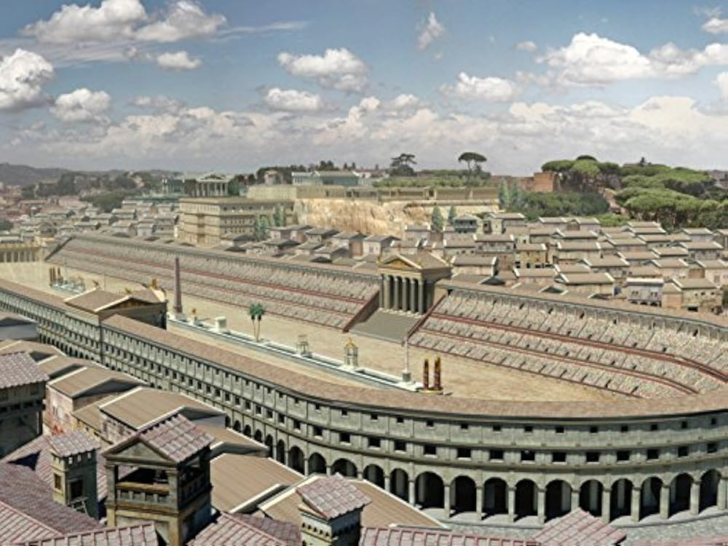
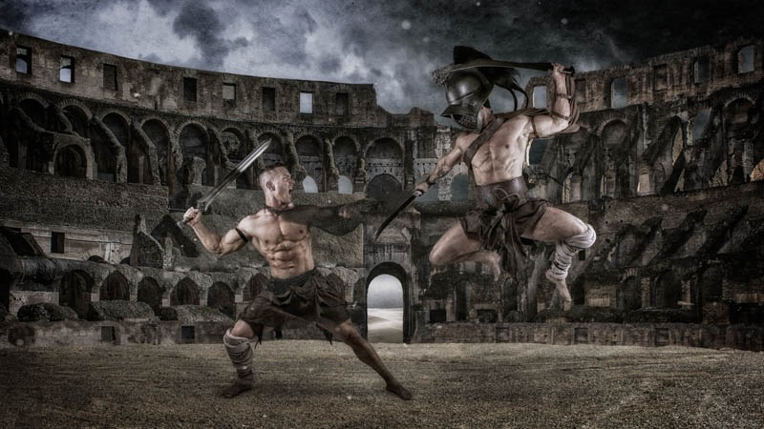
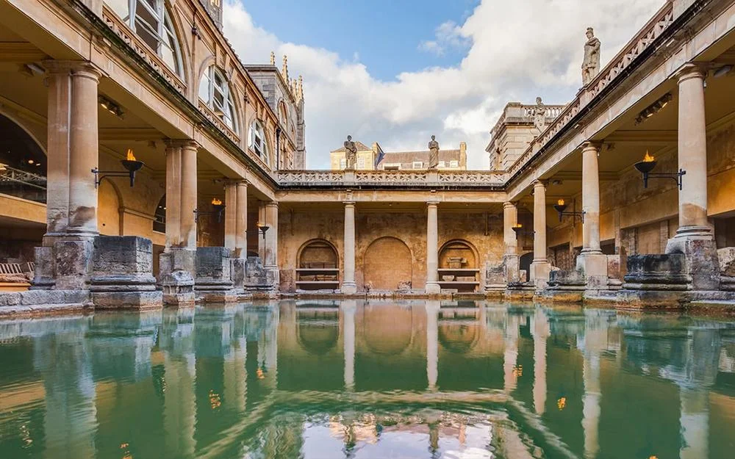
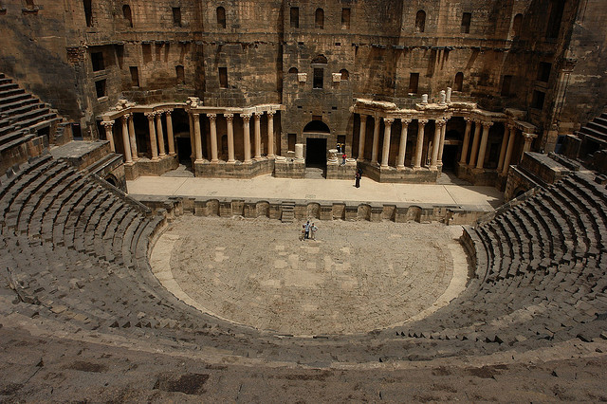
Közösségi Terek és Szórakozási Lehetőségek
X
Thermae
A városlakók számára számos közösségi tér és szórakozási lehetőség állt rendelkezésre. A thermae-k (nyilvános fürdők) nemcsak tisztálkodásra szolgáltak, hanem társasági élet központjai is voltak. Itt találkoztak barátok, üzleti megbeszélések és politikai viták zajlottak.
A rómaiak szívesen látogatták a színházakat, ahol drámákat, komédiákat és más előadásokat nézhettek. A Colosseumban gladiátorviadalokat rendeztek, amelyek rendkívül népszerűek voltak. A Circus Maximus-ban kocsiversenyeket tartottak, amelyek szintén nagy tömegeket vonzottak.
színház
Circus Maximus
Colosseumban gladiátorok

Slide 5
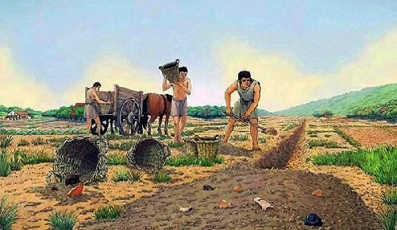
Gazdasági Élet
X
A gazdasági élet központjai a piacok (forumok) voltak, ahol a kereskedők és mesteremberek árusították portékáikat. A piacokon élénk kereskedelem zajlott, és a lakosság itt vásárolta meg a mindennapi élethez szükséges élelmiszereket, ruházatot és egyéb cikkeket. A kézművesek, mint a fazekasok, kovácsok és szabók, saját műhelyeikben dolgoztak, és termékeiket a piacokon kínálták.
A gazdagabb rómaiak birtokaikon mezőgazdasági termelést folytattak, és az itt megtermelt élelmiszereket a város piacaira szállították. A rabszolgák jelentős szerepet játszottak a gazdasági életben, mivel számos különféle munkát végeztek a háztartásokban, a földeken és a műhelyekben egyaránt.
Kereskedők
Kereskedők
Földművelés,
rabszolgák
Nyüzsgés szekér

Slide 6
Összegzés
utca
X
Bérház
Thermae
Az ókori Róma városi élete rendkívül összetett és sokrétű volt. A város szerkezete és építészete, a közlekedés és infrastruktúra, valamint a közösségi terek és szórakozási lehetőségek mind hozzájárultak ahhoz, hogy Róma egy nyüzsgő és pezsgő város legyen. A gazdasági élet a piacok és a kézművesek munkája révén virágzott, és a városlakók mindennapjait számos különböző tevékenység tette színessé és változatossá.
Curia
színház
Forum Romanum
Circus Maximus
Basilica Aemilia
Colosseumban gladiátorok
Basilica Julia
Nyüzsgés szekér

Slide 7
1,
Hol zajlott a politikai és a kereskedelmi élet?
a, Forum Romanum
Kvíz
2,
Melyik volt a szenátus épülete?
b, Curia
X
2,
Melyik volt a szenátus épülete?
a, Forum Romanum b, Curia c, Basilica Julia d, Basilica Aemilia
1,
Hol zajlott a politikai és a kereskedelmi élet?
a, Forum Romanum b, Curia c, Basilica Julia d, Basilica Aemilia
4,
Hol tartottak kocsi versenyeket?
a,thermaekban b, Cloaca Maximában
c, Colosseumban d, Circus Maximusban
3,
Hol rendeztek gladiátor versenyeket?
a,thermaekban b, Cloaca Maximában
c, Colosseumban d, Circus Maximusban
5,
Mi nem igaz az Insulára?
a, zsúfolt b, jó állapotú
c, többemeletes d, tűzveszélyes
5 feladat lesz mindegyikre fél perc áll rendelkezésre lesz a b c d megoldások és azok közül az egyik jó ki kell választanotok a szám mellé írjátok a betűt.
A kvíz véget ért.
4,
Hol tartottak kocsi versenyeket?
d, Circus Maximusban
Ellenőrzés
5,
Mi nem igaz az Insulára?
b, jó állapotú
3,
Hol rendeztek gladiátor versenyeket?
c, Colosseumban
Indítás

Slide 8
Jegy:
😐
☹
☺
1
2
3
4
5
Kilép?
mégsem
kilép

